Slide 1
ポートフォリオ
AT13B_24_西口煌大

Slide 2
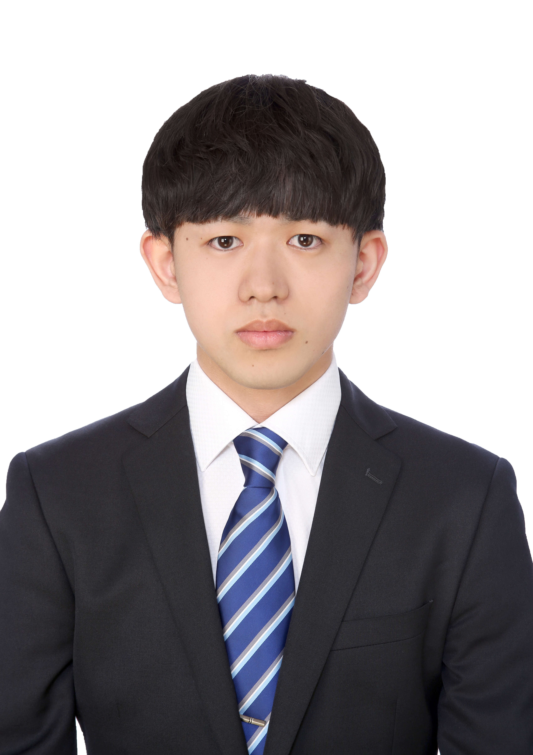




プロフィール
氏名
西口 煌大
2004/11/19
カラオケ、卓球
生年月日
趣味
スキル
lv4
lv2
lv3
lv2

Slide 3
フレームワーク
フルスクラッチで仕組みの理解を重視

Slide 4
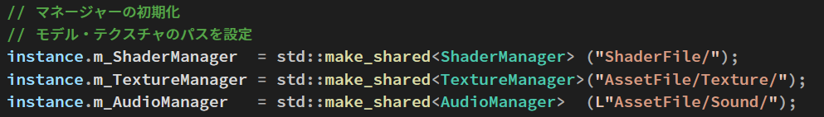
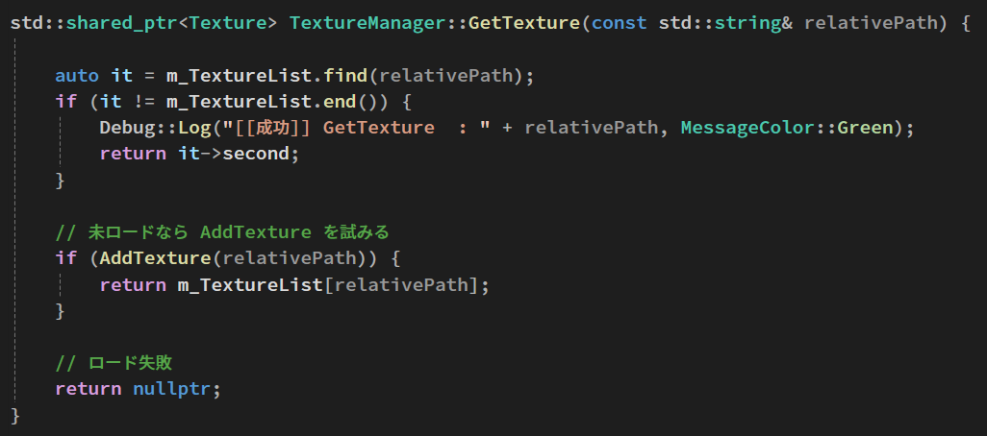
Asset登録の簡略化
① コンストラクタで共通部分のカット
取得時の打ち込みが容易
② unordered_map::findで見つけられなかった場合の処理

Slide 5
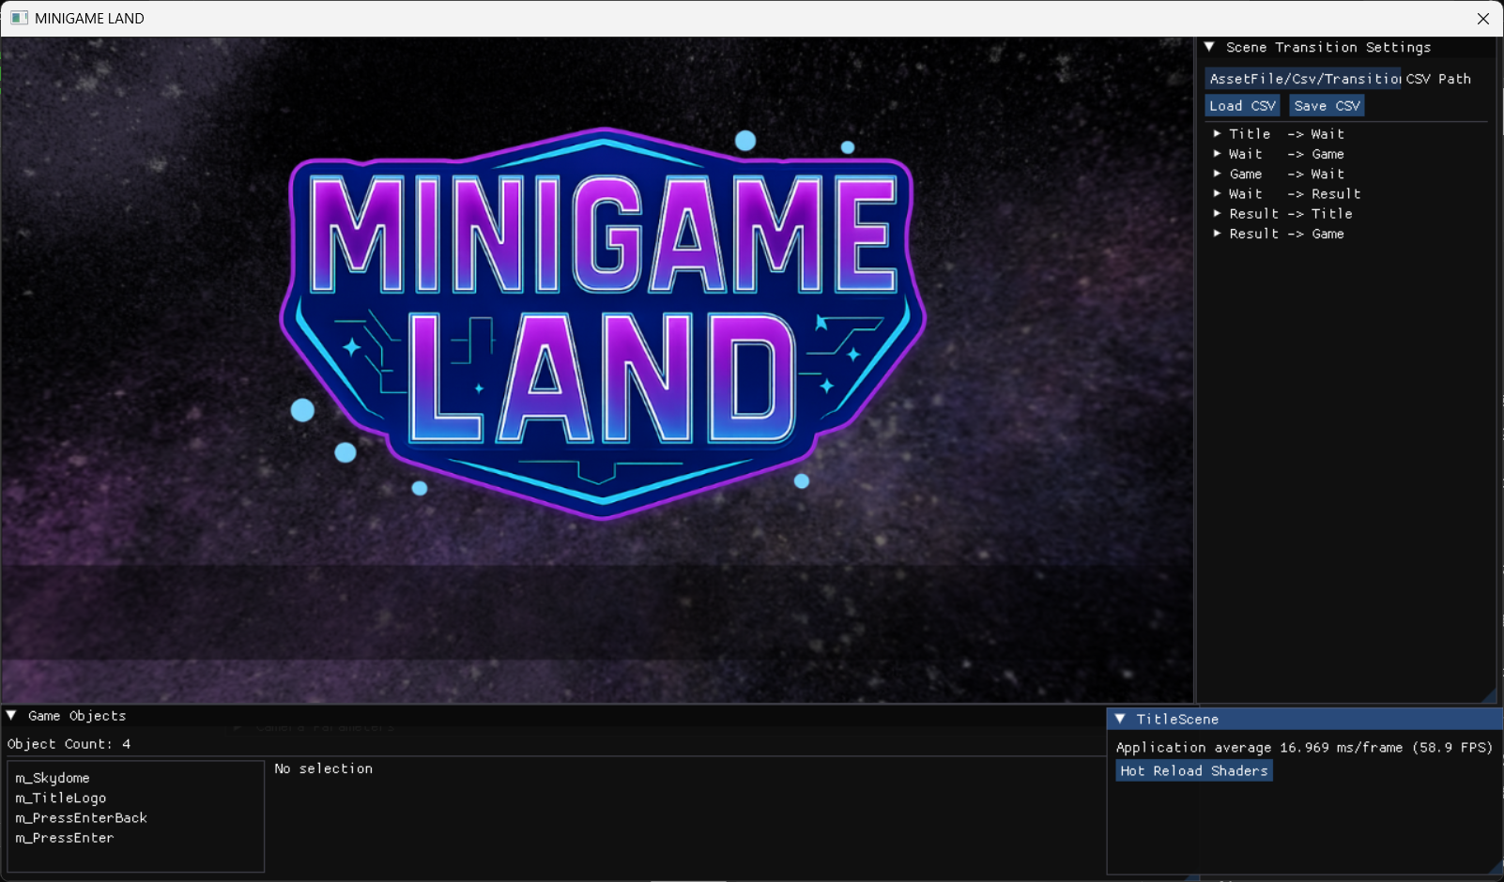
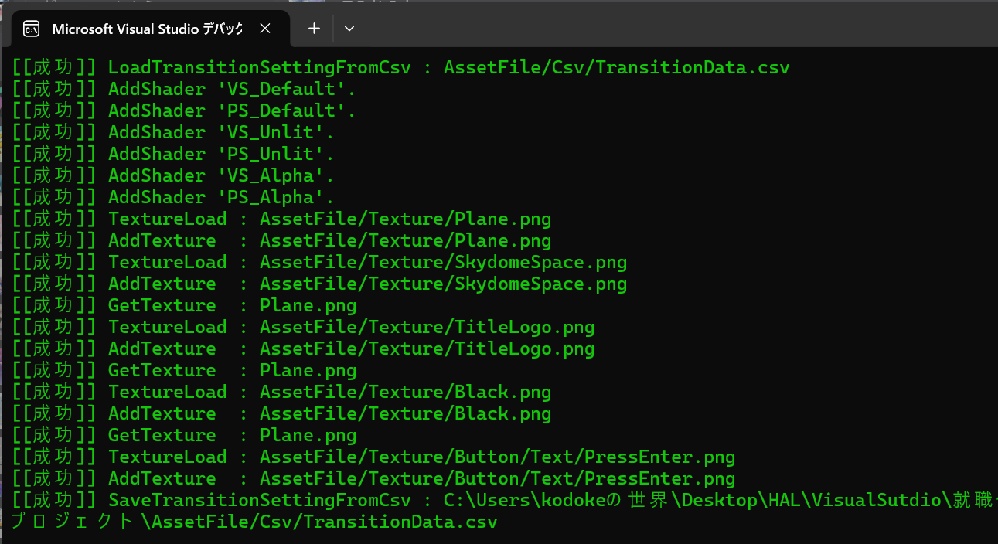
要件に応じたDebug環境の実装
① ゲーム画面のRenderTargetの縮小
| 視覚性の向上
② シーン遷移パターンの指定
| リピート性の向上、セーブとロードも実装済み
③ オブジェクトのTransformの調整
| 細かい調整の反復回数を減少
① ログの色分け
| Asset登録ミス等の誤字脱字対策
② 行間を極力揃える | リピート性の向上、セーブとロードも実装済み

Slide 6
制作ゲーム
テンポ ・ リズム感のゲーム

Slide 7
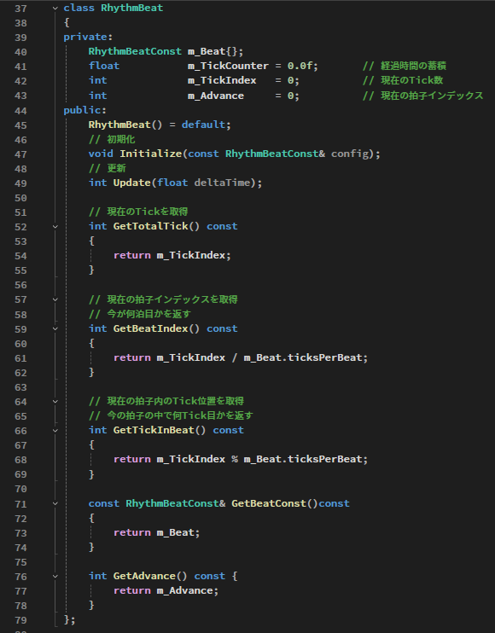
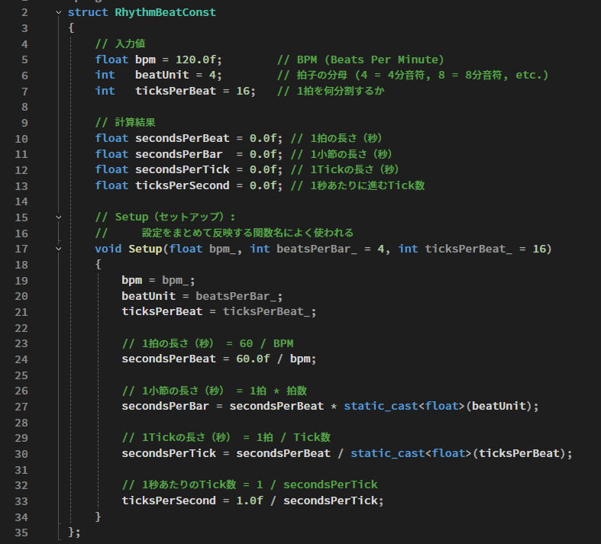
リズムを取るための実装
FPS、BPM、拍、1拍の分割
4つの変数から拍の間隔の値を算出
算出された値を元に
現在の拍数を監視

Slide 8
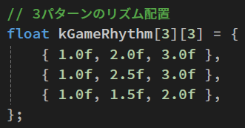
リズムの関数の仕様場面
4/4小節でアクションを起こす拍を複数パターン設定
ランダムで選ばれたパターンに一拍のTickをかけてTickと同期

